Slide 1
В воспитании детей очень важна роль здорового образа жизни семьи.
«Здоровый ребенок – это счастливая семья!»

Slide 2
Здоровый образ жизни – хорошая привычка
Родительское собрание в детском саду
Инструктор физ.воспитания МБДОУ №14 г. Киржач
Новикова Оксана Васильевна

Slide 3
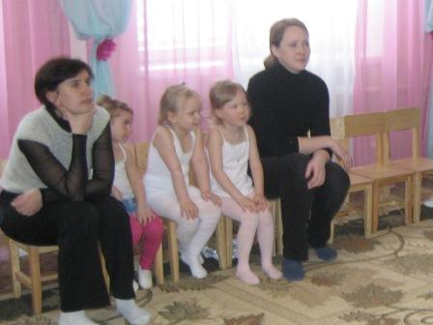
Цель: Повысить уровень знаний родителей в области формирования, сохранения и укрепления здоровья детей, здорового образа жизни в семье.
Форма проведения: мастер-класс
Участники:
родители, дети
Место проведения: спортивный зал ДОУ
Форма одежды: спортивная

Slide 4
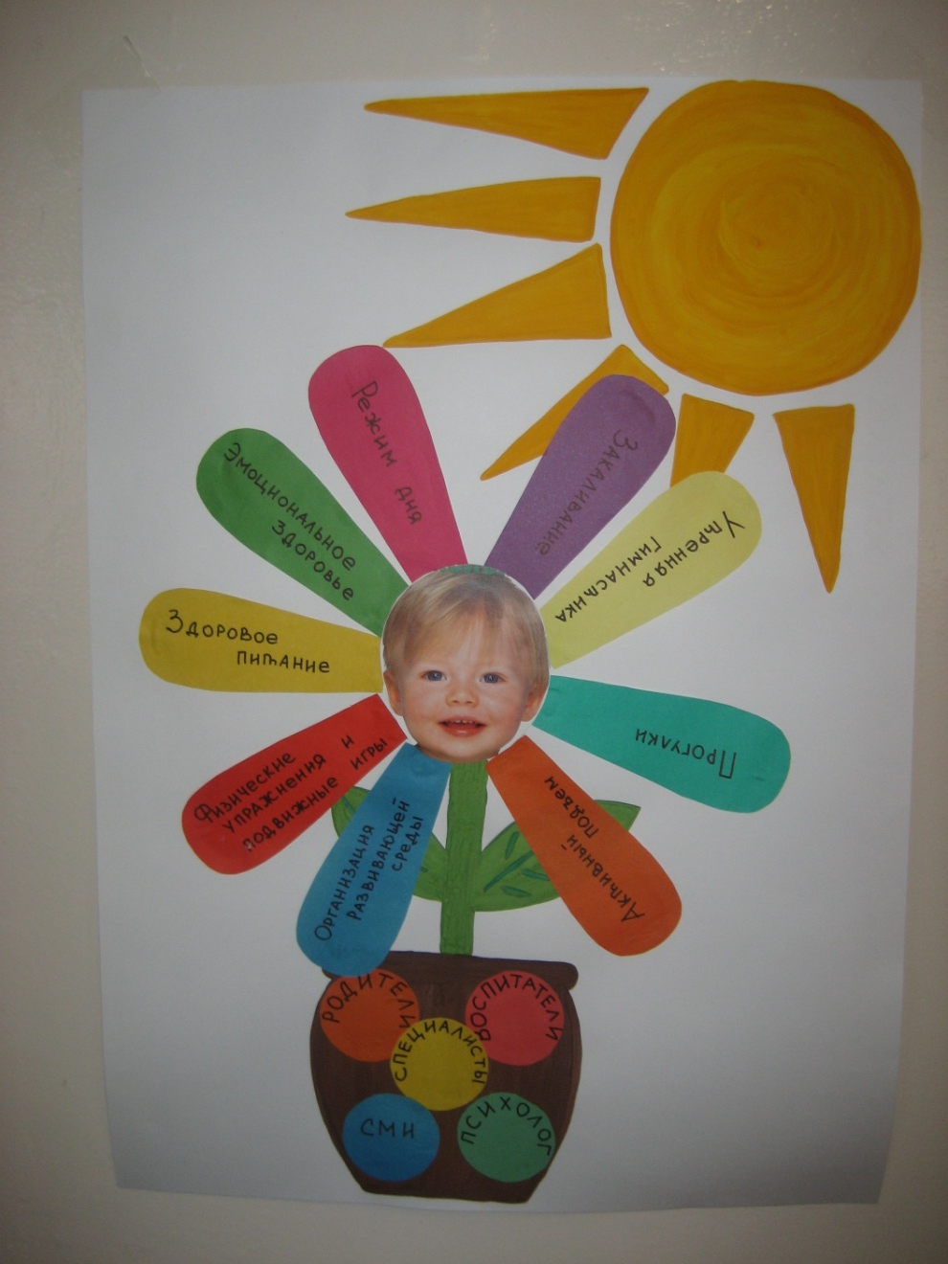
«Дети – цветы жизни.»
Чтобы эти цветы росли здоровыми и счастливыми, нам необходимо создать и поддерживать благоприятные условия.

Slide 5
Плодородную почву для нашего цветка создают:
Родители
Воспитатели
Специалисты ДОУ (инструктор физ.воспитания, муз. руководитель, педагог-психолог)
СМИ

Slide 6
Разберем каждый лепесток и
поговорим о слагаемых здорового образа жизни:
Эмоциональное здоровье
Режим дня
Здоровое питание
Утренняя гимнастика
Активный подъем
Физические упражнения и подвижные игры
Прогулки на свежем воздухе
Закаливание
Правильно организованная развивающая среда

Slide 7
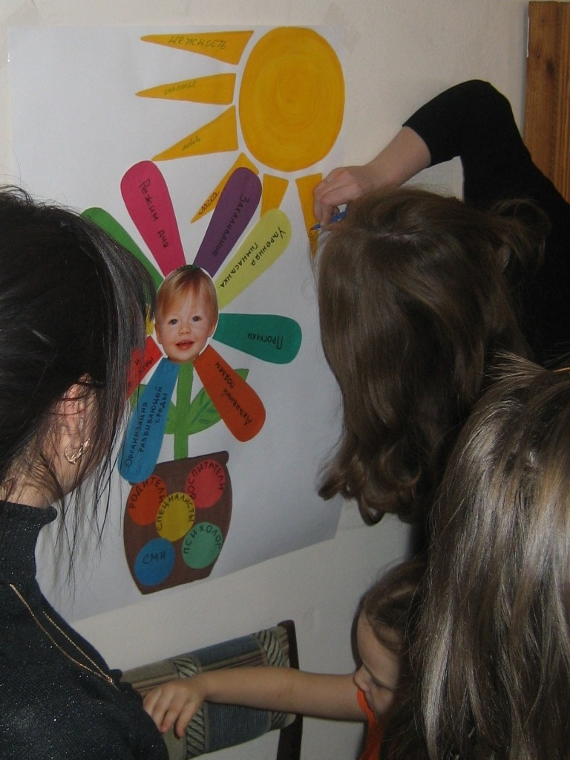
Эмоциональное здоровье
Важна роль родителей в поддержании эмоционального здоровья.
Любящие родители - это солнышко, которое согревает теплотой и дарит свою нежность.

Slide 8
Режим дня
Режим дня — это четкий распорядок жизни в течение суток, предусматривающий чередование бодрствования и сна, а также рациональную организацию различных видов деятельности.
Поведение ребенка в детском саду, его настроение, работоспособность находятся в прямой зависимости от того, как организованы его деятельность и сон в семье в обычные, а также в выходные дни.

Slide 9
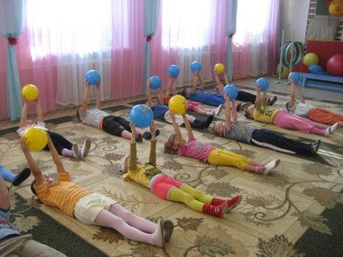
Утренняя гимнастика
Утренняя гимнастика - обязательная часть ежедневного режима ребенка.
В детском саду каждое утро обязательно проводятся комплексы утренней гимнастики.
Не надо забывать про гимнастику и дома.

Slide 10
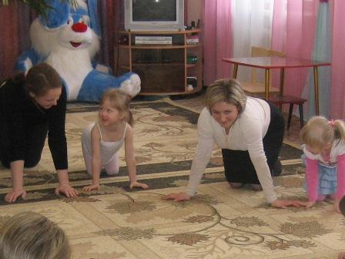
Сделать утром веселую разминку вместе с мамой и папой - прекрасная идея! Ну подумайте: всего несколько минут вдень - и хорошее самочувствие плюс отличное настроение обеспечены каждому.
Приглашаю всех на веселую зарядку!
(выполнение комплекса утренней разминки)

Slide 11
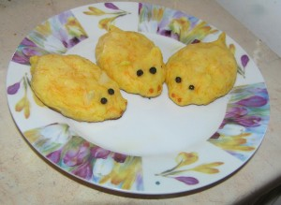
Здоровое питание
Чего только не приходится придумывать родителям ради того, чтобы их ненаглядный малыш покушал.
СОВЕТ:
Сделайте из приема пищи праздник!
На сайте www.detskierecepty.ru вы найдете много интересных идей как это сделать.

Slide 12
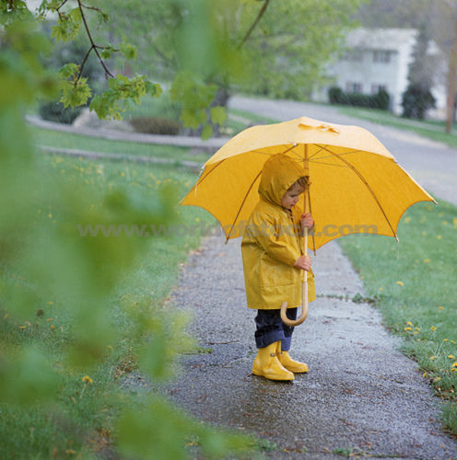
Прогулки на свежем воздухе
Гулять с ребенком нужно в любую погоду.
Обычно на прогулке малыши много двигаются. Но в основном это бег, ходьба, лазание по лесенке. Но нужно побуждать малыша выполнять и другие виды движений (перешагивание через препятствия, ходьба по ограниченной поверхности, прыжки, метание).

Slide 13
Физические упражнения и подвижные игры
У ребенка есть сильная потребность в движении. Однако, чтобы они не были бесцельными и случайными, необходимо помочь ребенку, предложить правильный способ.
Помимо ежедневной утренней гимнастики и определенного количества физкультурных занятий и занятий в бассейне ДОУ необходимо детям предоставить возможность упражняться самостоятельно. Для этого лучше всего использовать подвижные игры.
Родители, а вы помните, в какие игры вы играли в детстве?
Предлагаю вспомнить и поиграть.

Slide 14
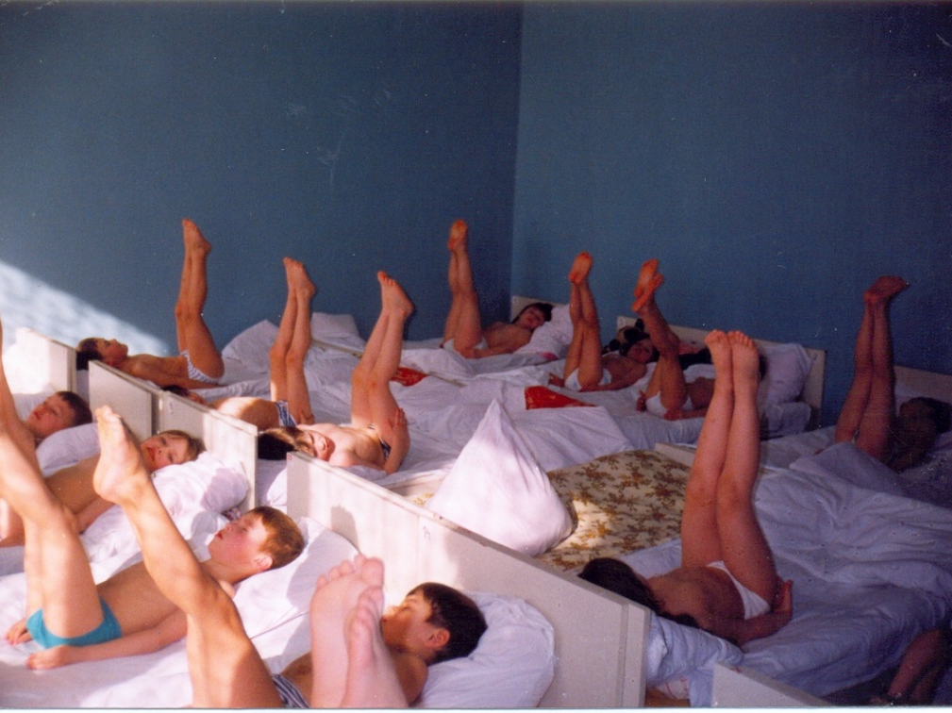
Активный подъем
Добрый день!
Скорей проснись!
Солнцу шире улыбнись!
Такими словами приветствуйте просыпающихся детей.
Подготовить организм ребенка к двигательной активности после сна, осуществляя плавный, естественный переход от состояния покоя к бодрствованию, помогает зарядка в постели. Она создает положительный эмоциональный настрой, дает оздоровительно-закаливающий эффект.

Slide 15
Закаливание
Известно много способов закаливания.
Одними из таких способов являются массаж и дыхательная гимнастика
Массаж
полезен в любом возрасте: он улучшает кровообращение кожи, снимает напряжение мышц, нормализует деятельность центральной нервной системы.
А если массаж превратить в веселую игру, то ребенок получит двойную радость.

Slide 16
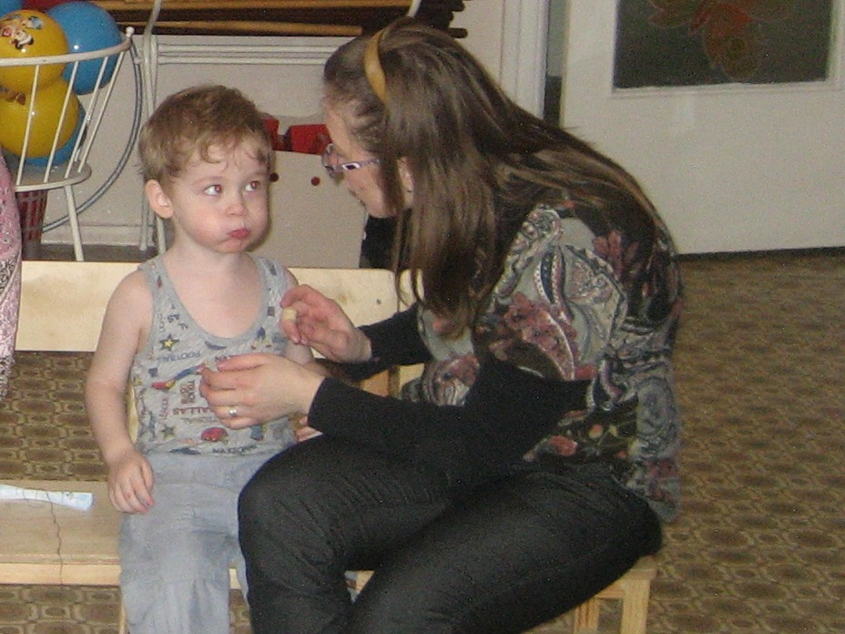
дыхательная гимнастика
Упражнение «Хомячки»
Ребёнок и родитель сильно надувают щёки, «как у хомячков» (дышат через нос ). По сигналу кулачками надавливают на щёки, выпуская при этом воздух через рот. Игра повторяется 5 – 6 раз.

Slide 17
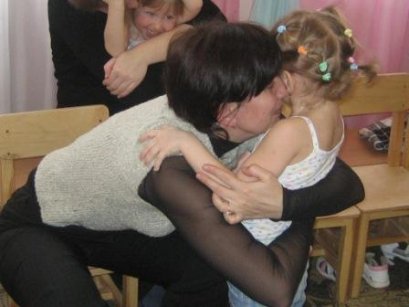
Упражнение «Мама обнимает меня»
Сделать глубокий вдох носом, руки, развести в стороны, задерживаем дыхание 3 секунды, выдох обнять маму так крепко, как и мама обнимает своего ребенка.

Slide 18
Организация развивающей среды
Правильная организация развивающей среды имеет большое значение.
Ребенку просто необходимы:
шведская стенка
канат
велосипед
коньки
санки
лыжи
мячи

Slide 19
На прощание
Не забудьте взять с собой буклеты, которые лежат в шкафчиках ваших детей. В них есть все, с чем мы сегодня познакомились.
И помните: «Здоровый ребенок – это счастливая семья!»
До свидания!
До новых встреч!

